Slide 1


Grunnatriði fjármála
17. kafli: Hvernig fyrirtæki afla fjármagns
Notes:
1

Slide 2
17.1 LO 1: Greina á milli þeirra tveggja meginuppsprettna fjármagns sem koma fram í efnahagsreikningi.
Fjármagn fyrirtækis kemur frá tveimur meginuppsprettum fjármögnunar rekstrarins:
  Skuldir: skuldbindingar eða fjárhæðir sem greiða ber lánardrottnum
  Eigið fé: fjármagn sem eigendur leggja fyrirtækinu til
Áhættusnið skulda og eigin fjár eru mjög ólík.
  Verði fyrirtæki gjaldþrota ber því fyrst að greiða skuldir; eigendur eigin fjár fá aðeins greitt eftir að allar skuldbindingar hafa verið uppfylltar.
  Eigið fé ber meiri áhættu en skuldir, en mögulegur ávinningur af fjárfestingu í eigin fé er ótakmarkaður.
    Gangi fyrirtæki vel má vænta þess að hlutabréf þess hækki í verði með tímanum og auki þannig auð hluthafa.
    Lánveitendur geta í mesta lagi vænst vaxtagreiðslna og endurgreiðslu höfuðstóls, en njóta ekki þeirrar verðmætaaukningar sem verður ef fyrirtækinu vegnar vel.
Notes:
2

Slide 3
17.1 LO 2: Útskýra hvers vegna fjármagnskostnaður fellur til.
Lánveitendur og eigendur eigin fjár vænta ávöxtunar fyrir það fjármagn sem þeir leggja fyrirtækinu til.
  Aðrir fjárfestingarkostir keppa um fjármagn og því verður fyrirtæki að bjóða samkeppnishæfa ávöxtun til að afla þess fjármagns sem það þarf.
Hér skiptir fórnarkostnaður máli. Fórnarkostnaður þess að fjármagna tiltekið fyrirtæki er sú ávöxtun sem fjárfestir verður af með því að velja ekki næstbesta fjárfestingarkostinn.
Fjármögnun er ekki ókeypis og því verður að taka kostnað hennar með í fjárfestingarákvarðanir fyrirtækisins.
  Fjárfestingar fyrirtækis ættu að skila að minnsta kosti sömu ávöxtun og nemur kostnaðinum við að afla fjármagns.
Notes:
3

Slide 4
171 LO 3: Reikna vægi fjármögnunarþátta í fjármagnsskipan fyrirtækis.
Við mat á fjármagnskostnaði fyrirtækis eru hlutföll skulda og eigin fjár af heildarfjármagni mikilvæg forsenda.
Athugið að nota skal markaðsvirði en ekki bókfært virði.
  Bókfært virði er það virði sem skuldir og eigið fé eru skráð á í reikningsskilum, en það endurspeglar ekki markaðsvirði þeirra.
  Skuldir skráðs fyrirtækis ganga kaupum og sölum á fjármálamörkuðum og ákvarða má markaðsvirði þeirra út frá markaðsgögnum. Hið sama gildir um eigið fé fyrirtækisins; markaðsvirði þess má ákvarða út frá markaðsverði.
Vægin eru reiknuð á eftirfarandi hátt:
  Vægi skulda er markaðsvirði skulda/markaðsvirði fyrirtækis.
  Vægi eigin fjár er markaðsvirði eigin fjár/markaðsvirði fyrirtækis.
Niðurstaðan sýnir hlutfallið af heildarmarkaðsvirði fyrirtækisins.
  Samanlagt hlutfallslegt vægi skulda og eigin fjár er 100%.
$$\text{Market} \text{Value} \text{of} \text{a} \text{Firm}\text{ = }\text{Market} \text{Value} \text{of} \text{Debt}\text{ + }\text{Market} \text{Value} \text{of} \text{Equity}$$
Notes:
4

Slide 5
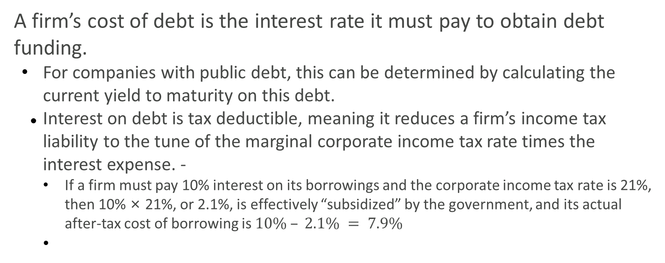
17.2 LO 1: Reikna fjármagnskostnað skulda eftir skatta.
Skuldakostnaður fyrirtækis er sú vaxtaprósenta sem það þarf að greiða til að afla lánsfjár.
  Hjá fyrirtækjum með markaðsskuldir má ákvarða þennan kostnað með því að reikna núverandi ávöxtunarkröfu til gjalddaga skuldanna.
Vaxtagjöld af skuldum eru frádráttarbær frá skatti. Skattskuldbinding fyrirtækisins lækkar því sem nemur vaxtagjöldunum margfölduðum með jaðarskattshlutfalli tekjuskatts fyrirtækja. -
  Ef fyrirtæki greiðir 10% vexti af lánum og tekjuskattshlutfall fyrirtækja er 21% jafngildir skattahagræðið 10% × 21%, eða 2.1%. Raunverulegur lántökukostnaður eftir skatta er því $10\% – 2.1\% = 7.9\%$
$$\text{After}\text{−}\text{Tax} \text{Cost} \text{of} \text{Debt}\text{ = }\text{Pre}\text{−}\text{Tax} \text{Cost} \text{of} \text{Debt} ×\text{ (1 – }\text{income} \text{tax} \text{rate}\text{)}$$
Notes:
5

Slide 6
17.2 LO 2: Útskýra hvers vegna ávöxtun lánveitenda er ekki sú sama og kostnaður fyrirtækisins
Hins vegar krefja lánveitendur lántaka um skuldakostnað fyrir skatta, eða nafnskuldakostnað, en skuldakostnaður fyrirtækis eftir skatta er lægri þar sem vaxtagjöld eru frádráttarbær.
kallast markaðsáhætta.
$$\text{After}\text{−}\text{Tax} \text{Cost} \text{of} \text{Debt}\text{ = }\text{Pre}\text{−}\text{Tax} \text{Cost} \text{of} \text{Debt} ×\text{ (1 – }\text{income} \text{tax} \text{rate}\text{)}$$
Notes:
6

Slide 7
17.2 LO 3: Reikna fjármagnskostnað eigin fjár.
Eigendur eigin fjár (eigendur fyrirtækisins) vænta ávöxtunar í samræmi við þá áhættu sem fylgir fjárfestingu þeirra.
Hlutlægasta leiðin til að ákvarða kostnað eigin fjár er að nota verðlagningarlíkan fjármagnseigna (CAPM), sem er sett fram þannig:
Áhættulausir vextir eru sú ávöxtun sem langtímaskuldabréf bandaríska ríkisins bjóða.
Beta mælir hversu næm ávöxtun fyrirtækisins er fyrir breytingum á ávöxtun markaðarins.
Markaðsávöxtun er ávöxtun hlutabréfamarkaðarins í heild. Samkvæmt skilgreiningu hefur markaðurinn beta-gildið einn og heildarávöxtun hans samsvarar væntri ávöxtun af fjárfestingu í dæmigerðu hlutabréfi.
$$\text{Cost} \text{of} \text{E}\text{quity}\text{ = }\text{R}\text{isk}\text{−}\text{F}\text{ree} \text{R}\text{ate}\text{ + (}\text{Beta} ×\text{ (}\text{M}\text{arket} \text{R}\text{ate} \text{of} \text{R}\text{eturn}\text{ – }\text{R}\text{isk}\text{−}\text{F}\text{ree} \text{R}\text{ate}\text{))}$$
Notes:
7

Slide 8
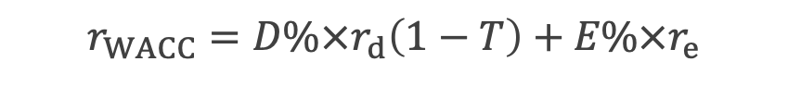
17.3 LO 1: Reikna veginn meðalfjármagnskostnað (WACC).
Veginn meðalfjármagnskostnaður (WACC) er sú lágmarksávöxtun sem fjárfestingar fyrirtækis þurfa að skila til að standa undir fjármögnunarkostnaði þess.
Formúlan fyrir veginn meðalfjármagnskostnað er:
  WACC = (skuldakostnaður × (1 – skatthlutfall) × vægi skulda) + (kostnaður eigin fjár × vægi eigin fjár)
  (Skuldakostnaður margfaldaður með 1 – skatthlutfall) = skuldakostnaður eftir skatta.
  Vægi skulda og eigin fjár er hlutfall hvors um sig af heildarfjármagni.
  Kostnaður eigin fjár er sá kostnaður sem fyrirtæki ber við að afla fjármögnunar með eigin fé.
    Athugið að kostnaður eigin fjár nýtur ekki vaxtaskattskjaldar líkt og vaxtagjöld. Því er hann ekki margfaldaður með (1 – skatthlutfall), ólíkt skuldakostnaði.
$$r_{WACC}=D\%×r_{d}\left(1−T\right)+E\%×r_{e}$$
Notes:
8

Slide 9
17.3 LO 2: Lýsa þeim álitaefnum sem koma upp við mat á fjármagnskostnaði eigin fjár.
Við útreikning á kostnaður eigin fjár með verðlagningarlíkani fjármagnseigna þarf að meta eftirfarandi breytur:
  Áhættulausir vextir
  Markaðsáhættuálagið (þ.e. ávöxtunarkrafa markaðarins – áhættulausir vextir)
  Betagildi fyrirtækisins
Erfitt getur verið að ákvarða viðeigandi gildi fyrir þessar þrjár forsendur. Tilhneiging er til að nota söguleg gögn, en engin trygging er fyrir því að sagan endurtaki sig.
Þegar öllu er á botninn hvolft er mat á kostnaði eigin fjár fremur list en vísindi.
Notes:
9

Slide 10
17.3 LO 3: Lýsið notkun nettóskulda við útreikning WACC.
Sumir greinendur nota nettóskuldir í stað heildarskulda þegar vægi skulda í heildarfjármagni er ákvarðað.
  Rökin eru þau að fyrirtæki geti notað lausafé sitt til að greiða niður skuldir og því gefi heildarskuldir ekki rétta mynd af raunverulegri skuldabyrði þess.
  Í því tilviki eru handbært fé og ígildi þess dregin frá markaðsvirði skulda áður en vægi skuldanna er reiknað.
Notes:
10

Slide 11
17.4 LO 1: Greinið á milli skuldsetts og óskuldsetts fyrirtækis.
Rekstur fyrirtækis má fjármagna eingöngu með eigin fé, eingöngu eða að mestu með skuldum eða með blöndu þessara kosta, svo sem 20% skuldum og 80% eigin fé, 50% skuldum og 50% eigin fé eða öðru hlutfalli.
Fyrirtæki sem er alfarið fjármagnað með eigin fé býr aðeins við svonefnda rekstraráhættu (þ.e. áhættu sem öll fyrirtæki standa frammi fyrir, svo sem hagsveiflur og samkeppnisþrýsting).
Þegar fyrirtæki tekur á sig skuldir eykst einnig fjárhagsleg áhætta þess—hættan á að það geti ekki staðið við fjárskuldbindingar sínar á gjalddaga.
  Eftir því sem fyrirtæki tekur á sig meiri skuldir, því meiri verður fjárhagsleg áhætta þess. Þessi viðbótaráhætta stafar af skuldsetningunni.
Notes:
11

Slide 12
17.4 LO 2: Útskýrið hvers vegna val á fjármagnsskipan hefur ekki áhrif á virði fyrirtækis á fullkomnum fjármálamarkaði.
Þótt fyrirtæki telji gjarnan að auknar skuldir lækki fjármagnskostnað þeirra eru kostnaður skulda og kostnaður eigin fjár ekki fastar stærðir heldur breytast þegar fjármagnsskipaninni er breytt.
  Ef kostnaður skulda og eigin fjár væri fastur myndu auknar skuldir lækka vegið meðaltal fjármagnskostnaðar, þar sem ódýrari skuldir kæmu að hluta í stað dýrara eigin fjár.
  Vandinn er að aukin skuldsetning hækkar yfirleitt kostnað skulda, þar sem lánveitendur krefjast hærri ávöxtunar vegna þeirrar viðbótaráhættu sem skuldunum fylgir.
  Með aukinni skuldsetningu hækkar kostnaður eigin fjár einnig. Auknar skuldir geta því hækkað bæði kostnað skulda og eigin fjár, þannig að virði fyrirtækisins kann að haldast óbreytt.
Notes:
12

Slide 13
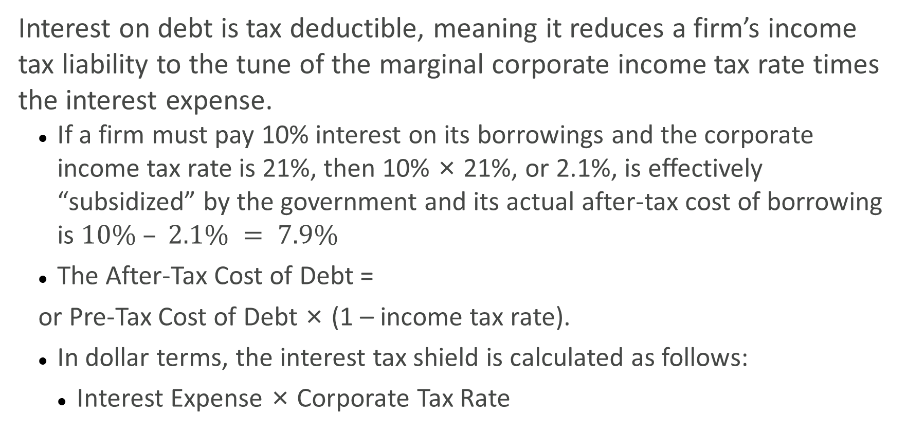

17.4 LO 3: Reiknið vaxtaskattaskjöldinn.
Vextir af skuldum eru frádráttarbærir frá skatti. Tekjuskattskuldbinding fyrirtækis lækkar því um vaxtagjöldin margfölduð með jaðarskattshlutfalli tekjuskatts fyrirtækja.
Ef fyrirtæki greiðir 10% vexti af lánum og tekjuskattshlutfall fyrirtækja er 21%, jafngildir skattahagræðið 10% × 21%, eða 2,1%. Raunverulegur kostnaður lántöku eftir skatta er því $10\% – 2.1\% = 7.9\%$
Kostnaður skulda eftir skatta =
eða kostnaður skulda fyrir skatta × (1 – tekjuskattshlutfall).
Vaxtaskattaskjöldurinn er reiknaður í fjárhæðum á eftirfarandi hátt:
  Vaxtagjöld × tekjuskattshlutfall fyrirtækja
$$r_{d}\left(1−T\right)$$
Notes:
13

Slide 14
17.4 LO 4: Útskýrið hvernig vaxtaskattaskjöldurinn hvetur til skuldsetningar.
Þar sem vaxtagjöld eru frádráttarbær og skapa skattaskjöld eða skattahagræði hefur skuldsetning áhrif á virði fyrirtækis.
Skuldir eru yfirleitt ódýrari en eigið fé, enda áhættuminni og njóta þess að vextir eru frádráttarbærir. Fyrirtæki hafa því eðlilega tilhneigingu til að nota lánsfé í fjármagnsskipan sinni.
Hér þarf þó að gæta varúðar: Með auknum skuldum krefjast lánveitendur hærri vaxta vegna aukinnar fjárhagslegrar áhættu, og eigendur eigin fjár krefjast einnig hærri ávöxtunar vegna hennar.
  Aukin skuldsetning er því ekki endilega til bóta.
Notes:
14

Slide 15
17.5 LO 1: Útskýrið hvernig aukin skuldsetning eykur líkur á fjárhagserfiðleikum.
Eftir því sem fyrirtæki tekur á sig meiri skuldir eykst fjárhagsleg áhætta þess, einkum hættan á fjárhagserfiðleikum eða að það geti ekki staðið við skuldbindingar sínar.
Óskuldsett fyrirtæki búa aðeins við rekstraráhættu.
  Rekstraráhætta felst í venjulegri áhættu í rekstri, svo sem áhættu vegna efnahagsumhverfis og samkeppnisþrýstings.
Skuldsett fyrirtæki taka á sig viðbótaráhættu þar sem líkur á fjárhagserfiðleikum aukast.
Notes:
15

Slide 16
17.5 LO 2: Útskýrið hvernig hætta á fjárhagserfiðleikum hefur áhrif á fjármagnskostnað.
Þegar fyrirtæki tekur á sig meiri skuldir:
  Kostnaður skulda hækkar þar sem lánardrottnar krefjast meiri ávöxtunar vegna fjárhagslegrar áhættu.
  Kostnaður eigin fjár hækkar einnig þar sem auknar lántökur bæta fjárhagslegri áhættu við rekstraráhættu fyrirtækisins.
Þegar fyrirtæki fer úr því að vera skuldlaust yfir í aukna skuldsetningu lækkar WACC fyrst og nær lágmarki. Þegar kostnaður skulda og eigin fjár hækkar tekur WACC hins vegar einnig að hækka.
  Ákveðið skuldastig telst ákjósanlegt. Það er við það stig þar sem WACC er lægst.
Notes:
16

Slide 17
17.5 LO 3: Ræðið þá kosti og galla sem fyrirtæki þarf að vega og meta þegar það eykur skuldsetningu sína.
Fyrirtæki leitast við að lágmarka vegið meðaltal fjármagnskostnaðar. Þegar WACC er lágmarkað eykst virði fyrirtækisins.
Til að ákvarða ákjósanlegt skuldastig þarf fyrirtækið þó að vega og meta eftirfarandi kosti og galla:
  Meiri skuldir leiða til stærri skattaskjaldar.
  Meiri skuldir auka þó einnig fjárhagslega áhættu.
Við aukna skuldsetningu lækkar vegið meðaltal fjármagnskostnaðar fyrst en hækkar síðan ef skuldir fara yfir ákveðið stig.
  Að ákvarða nákvæmlega hvenær WACC tekur að hækka er fremur list en vísindi.
Notes:
17

Slide 18
17.5 LO 4: Útskýrið hugtakið ákjósanleg fjármagnsskipan.
Ákjósanleg fjármagnsskipan er það skuldahlutfall sem lágmarkar veginn meðalfjármagnskostnað fyrirtækis.
Lægsta mögulega WACC leiðir til hæsta mögulega virðis fyrirtækisins.
Notes:
18

Slide 19
17.6 LO 1: Reiknaðu ávöxtunarkröfu eigenda forgangshlutabréfa.
Eigendur forgangshlutabréfa eiga verðbréf sem hafa bæði einkenni skulda og eigin fjár.
  Forgangshlutabréf njóta forgangs við arðgreiðslur, því ekki má greiða eigendum almennra hlutabréfa arð fyrr en eigendur forgangshlutabréfa hafa fengið greitt.
  Forgangshlutabréfum fylgir yfirleitt föst arðgreiðsla sem svipar til vaxtagreiðslu af skuldum en er jafnan lægri.
  Forgangshlutabréf eru nokkru áhættusamari en skuldir en áhættuminni en almenn hlutabréf.
  Eigendur forgangshlutabréfa hafa ekki atkvæðisrétt með sama hætti og eigendur almennra hlutabréfa og teljast því ekki fullgildir eigendur fyrirtækisins að þessu leyti.
Kostnaður forgangshlutafjár er arðgreiðsla forgangshlutabréfs deild með verði þess.
Notes:
19

Slide 20
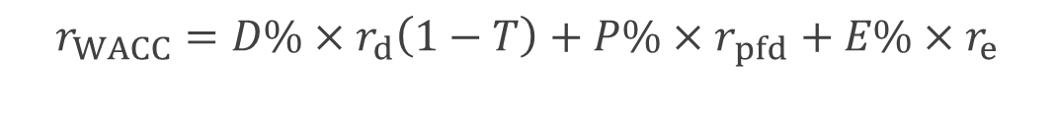
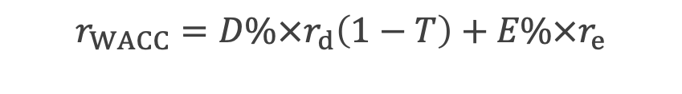
17.6 LO 2: Reiknaðu WACC fyrirtækis sem gefur út forgangshlutabréf.
Þegar fyrirtæki hefur einnig útistandandi forgangshlutabréf þarf að aðlaga formúluna fyrir veginn meðalfjármagnskostnað.
Upprunalega formúlan fyrir veginn meðalfjármagnskostnað er:
Þegar forgangshlutafé er hluti af fjármagnsskipaninni verður veginn meðalfjármagnskostnaður:
  Eða WACC = (skuldafjármagnskostnaður × (1 – skatthlutfall) × vægi skulda) + (kostnaður forgangshlutafjár × vægi forgangshlutafjár) + (kostnaður almenns hlutafjár × vægi almenns hlutafjár)
  Arður af forgangshlutabréfum er ekki frádráttarbær frá skatti, frekar en arður af almennum hlutabréfum. Því er kostnaður forgangshlutafjár ekki leiðréttur fyrir skattaáhrifum.
$$r_{WACC}=D\%×r_{d}\left(1−T\right)+E\%×r_{e}$$
$$r_{WACC}=D\%×r_{d}\left(1−T\right)+P\%×r_{pfd}+E\%×r_{e}$$
Notes:
20

Slide 21
17.6 LO 3: Fjallaðu um áhrif útgáfu nýs hlutafjár á kostnað eigin fjár.
Þegar fyrirtæki hyggst afla eigin fjár með útgáfu nýrra hlutabréfa þarf það að leiðrétta kostnað eigin fjár fyrir útgáfukostnaði.
  Útgáfukostnaður felur meðal annars í sér skráningargjöld til Securities and Exchange Commission og þóknanir fjárfestingarbanka fyrir sölu nýju verðbréfanna.
Þá þarf að draga útgáfukostnaðinn frá brúttóandvirði hlutafjárútboðsins, þar sem aðeins hreint söluandvirði skiptir máli.
Notes:
21

Slide 22
17.6 LO 4: Útskýrðu hvernig breytanleg skuldabréf virka.
Stundum eru skuldabréf gefin út með breytanleikaákvæði sem veitir eigendum þeirra rétt til að breyta skuldabréfunum í fyrirfram ákveðinn fjölda almennra hlutabréfa.
  Eigendur skuldabréfanna njóta því þess öryggis sem samningsbundnar vaxtagreiðslur veita.
  Þeir geta jafnframt notið góðs af mögulegri hækkun verðs almennu hlutabréfanna ef fyrirtækinu vegnar vel.
  Breytingarrétturinn hefur sjálfstætt verðgildi og eigandi skuldabréfsins ákveður hvort og hvenær hann nýtir réttinn.
Þetta ítarefni OpenStax er © Rice University og gefið út samkvæmt alþjóðlega leyfinu CC BY-NC-SA 4.0. Heimilt er að afrita það eða breyta því eingöngu í óviðskiptalegum tilgangi, en geta verður OpenStax og Rice University og tilgreina allar breytingar. Öllum aðlögunum skal deilt með sams konar leyfi.
Notes:
22

